Slide 1

Привет!

Slide 2

Цель урока
Не только познакомиться, но и примерить роль, освоить базовые навыки, которые пригодятся в будущем.

Slide 3
Кто такой ИБ специалист?

Slide 4

Основные задачи
Мониторинг сетевой активности, поиск и анализ уязвимостей, оперативное реагирование на инциденты…

Slide 5


Принципы безопасности
Шифрование, аутентификация и авторизация.

Slide 6
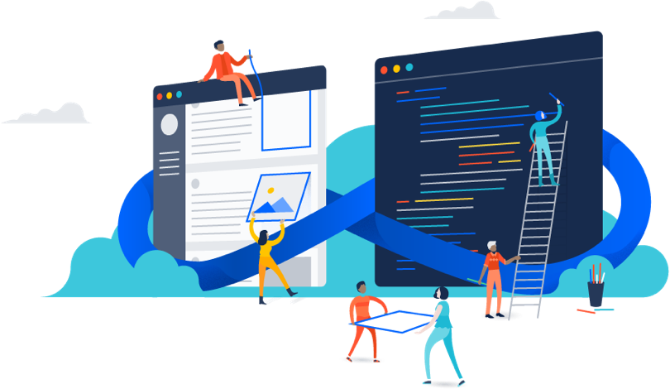
Области деятельности
Надежность сетей, конфиденциальность данных, инциденты безопасности.
Design websites using coding languages, crafting user-friendly and visually appealing web experiences.

Slide 7

Как стать специалистом ИБ?
• Образование
• Сертификации
• Совершенствование

Slide 8
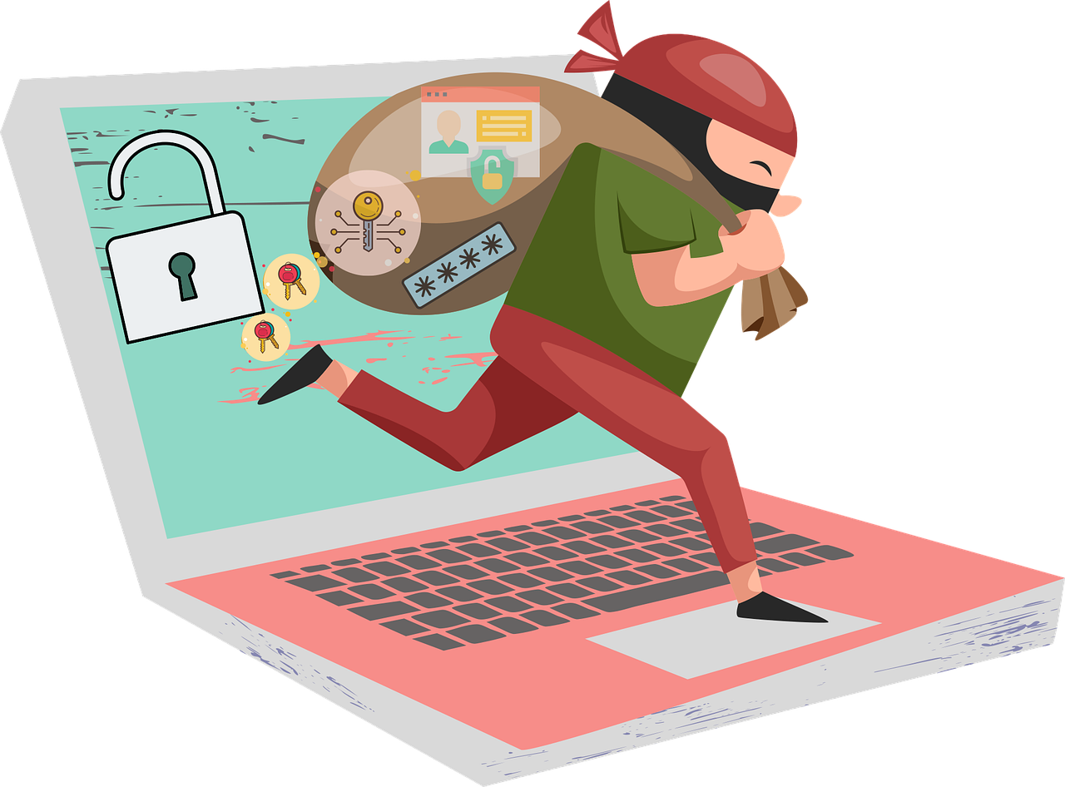
Способы взлома
• Социальная инженерия
• Фишинг
• Вредоносные программы
• Взлом паролей

Slide 9

Этичный хакинг
Позволяет предотвращать атаки, используя те же техники, что и злоумышленники.

Slide 10

Инструменты
Антивирус
Средства мониторинга сети
Системы обнаружения вторжений
Средства шифрования
…

Slide 11
Реальные кейсы

Slide 12


Восстановление после атаки от шифровальщика
Обнаружение внутренней угрозы
Организация подверглась атаке шифровальщика, и данные были зашифрованы, требуя выкупа.
Сотрудник с целью хищения конфиденциальных данных начал несанкционированно копировать информацию.

Slide 13


Разработка программы обучения по безопасности для персонала
Атака на финансовую организацию
Злоумышленники успешно проникли в сеть финансовой компании и начали перехватывать финансовые транзакции.
Компания столкнулась с участием персонала в социальной инженерии, что привело к утечкам конфиденциальных данных.

Slide 14

Актуальные тренды
Технологии искусственного интеллекта в безопасности, блокчейн и современные методы криптографии — все это направлено на обеспечение более эффективной защиты в условиях постоянно меняющихся угроз.

Slide 15
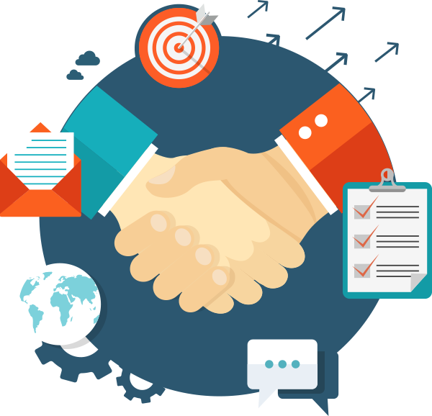
Роль в компании
Его влияние на бизнес заключается не только в обеспечении безопасности данных, но и в тесном сотрудничестве с другими отделами, чтобы создать комплексную систему безопасности.

Slide 16

Вызовы и перспективы

Slide 17
Спасибо!
Вопросы, идеи?

